Slide 1
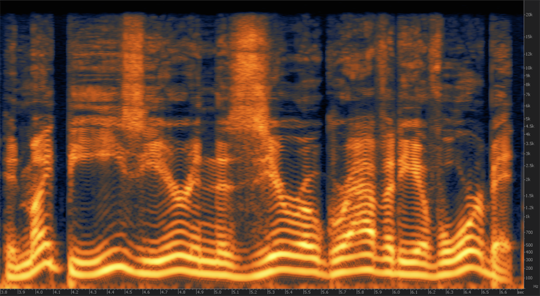
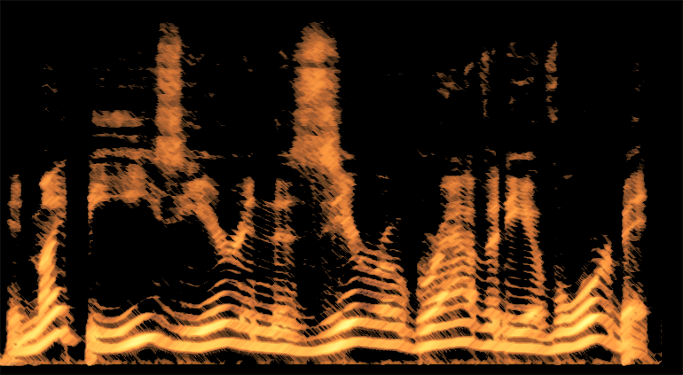


Reconstruction loss
E
G
D1
Label 1
D2
Label 2
……

